Slide 1
KIỂM TRA BÀI CŨ
Câu 1: Vật phát ra âm còn được gọi là gì ? Em hãy kể một số vật phát ra âm
Vật phát ra âm gọi là nguồn âm
Ví dụ : Con chim đang hót, người nghệ sĩ đang thổi kèn
Câu 2: Hãy nêu đặc điểm chung của các vật phát ra âm ?(Khi nào một vật gọi là nguồn âm?)
Các vật phát ra âm đều dao động
Câu 3: Em hãy kể một số nguồn âm và chỉ ra bộ phận dao động của mỗi nguồn âm này khi âm thanh phát ra ?
Câu 4:Nêu ứng dụng dùng âm thanh của chim để xuôi đuổi chim trên các sân bay

Slide 2
Máy bay, bay với tốc độ lớn và va đập vào những con chim, lưc va đập rất lớn có thể làm hư hại máy bay và gây tai nạn
Người ta ghi lại âm thanh hoảng hốt, đau đớn của một số loài chim khi bị thương và phát trở lại các âm thanh này để những con chim này nghe được sợ hãi và bay đi

Slide 3
15 / 11 / 2021
Tiết : 11
CHỦ ĐỀ 10 :
ĐỘ CAO CỦA ÂM
GVBM: PHẠM THỤY AN

Slide 4
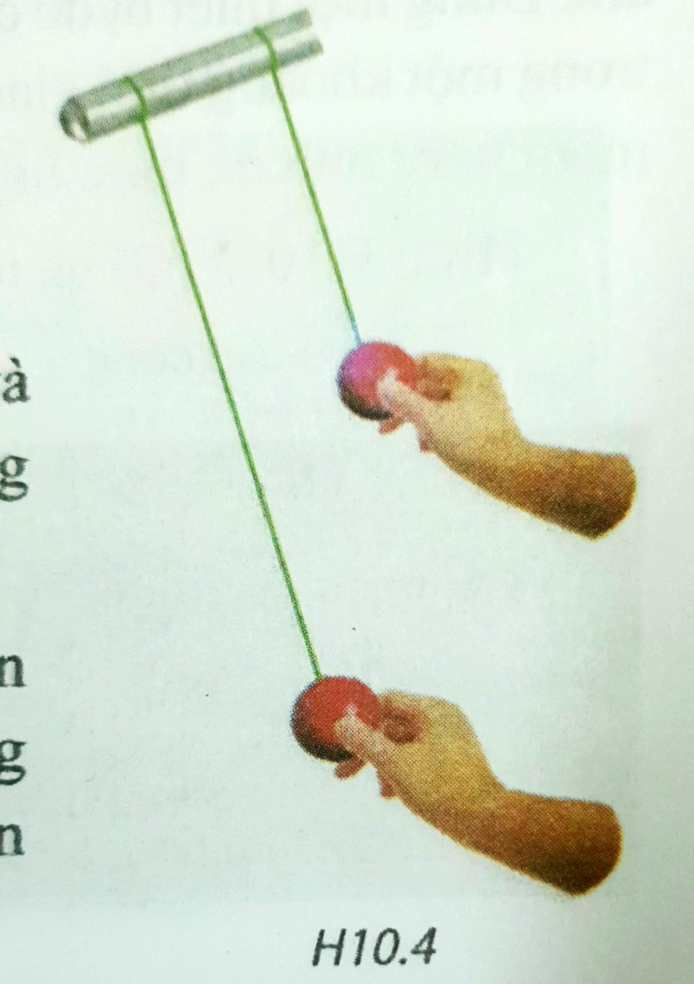
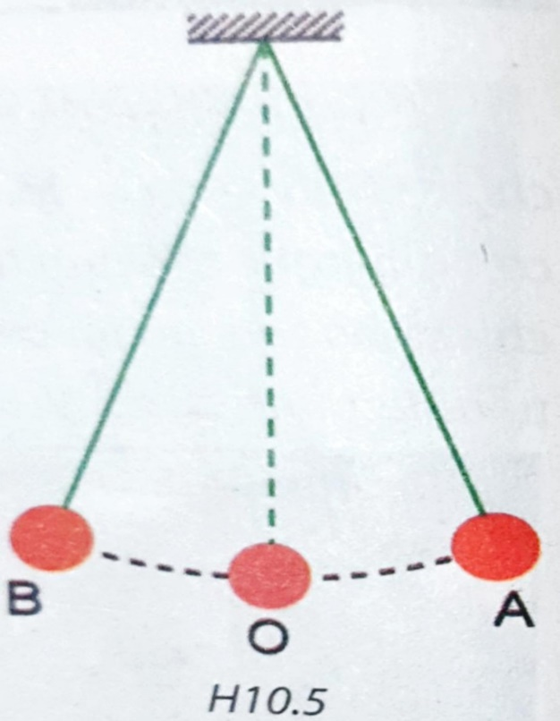
I.Dao động nhanh,chậm - Tần số
HĐ 1 : . . .
Khi con lắc chuyển động từ A đến B rồi lại quay trở về A, ta nói con lắc thực hiện 1 dao động
Hãy đếm số dao động của mỗi con lắc trong 10 giây
Con lắc | Số dao động trong 10s | Số dao động trong 1 s
Con lắc dài
Con lắc ngắn

Slide 5
Số dao động trong 1 giây được gọi là tần số
Đơn vị : héc ; kí hiệu : Hz
Em hãy cho biết :
Tần số của mỗi con lắc là bao nhiêu?
Con lắc nào dao động nhanh hơn? Con lắc nào có tần số lớn hơn?
Con lắc ngắn dao động nhanh hơn.
Con lắc ngắn có tần số lớn hơn
Nhận xét:
lớn
Dao động càng nhanh, tần số dao động càng . . . .
Dao động càng chậm, tần số dao động càng . . . . .
nhỏ

Slide 6
II.Độ cao của âm và tần số
HĐ 2 : . . .
Hình H 10.7 mô tả số dao động của âm thoa đo được trong 0,05 giây
Em hãy tính tần số dao động của âm thoa này

Slide 7
Tần số dao động của âm thao này là : 22 : 0,05 = 440 Hz
So sánh tần số của âm thoa được tính với số ghi trên âm thoa
Bằng nhau
Số ghi trên âm thoa cho biết gì?
Cho biết tần số của âm thoa là 440 Hz
Số 440 Hz có ý nghĩa gì?
Ý nghĩa : Mỗi giây âm thoa dao động 440 lần
tần số
Nhận xét :Âm do mỗi âm thoa phát ra có một . . . . . . . . xác định,. . . . . . …này thường được ghi trên âm thoa
tần số

Slide 8
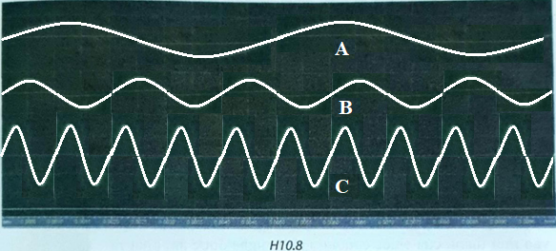
HĐ 3: . . .
Tần số của âm thoa A là : 2 : 0,01 = 200 Hz
Tần số của âm thoa B là : 5 : 0,01 = 500 Hz
Tần số của âm thoa A là : 10 : 0,01 = 1000 Hz

Slide 9
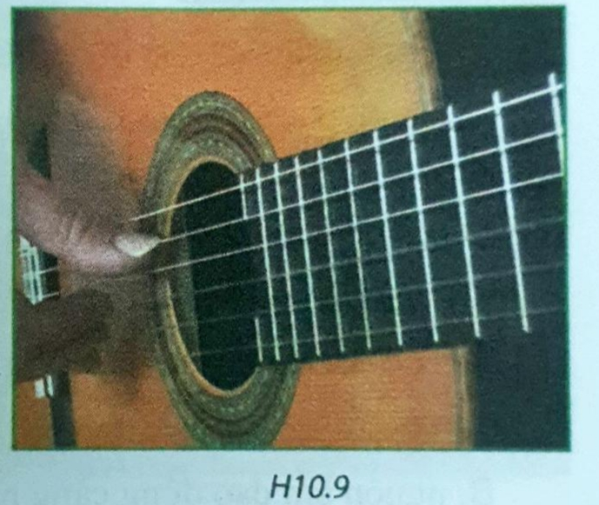
HĐ 4 : . . .
Tần số âm do dây đàn phát ra theo đơn vị Hz và thứ tự dây
từ dày đến mảnh là : 82,4 –
110 – 147 – 196 – 247 – 330
Em hãy lắng nghe các âm
thanh này và cho biết độ cao của âm (âm nghe được cao hay thấp, bổng hay trầm) phụ thuộc như thế nào tần số
Dây càng mảnh, âm phát ra càng cao
Âm càng cao, tần số dao động càng lớn
Nhận xét:Ta nghe được âm thấp (âm trầm) khi âm có tần số ……..và nghe được âm cao (âm bổng) khi âm có tần số …….
nhỏ
lớn

Slide 10
Kết luận:
Âm phát ra càng cao (càng bổng )khi tần số dao động càng lớn
Âm phát ra càng thấp (càng trầm) khi tần số dao động càng nhỏ
Tổng hợp
Dây ngắn – dao động nhanh – tần số lớn – âm cao (bổng)
Dây dài – dao động chậm – tần số nhỏ – âm thấp (trầm)

Slide 11
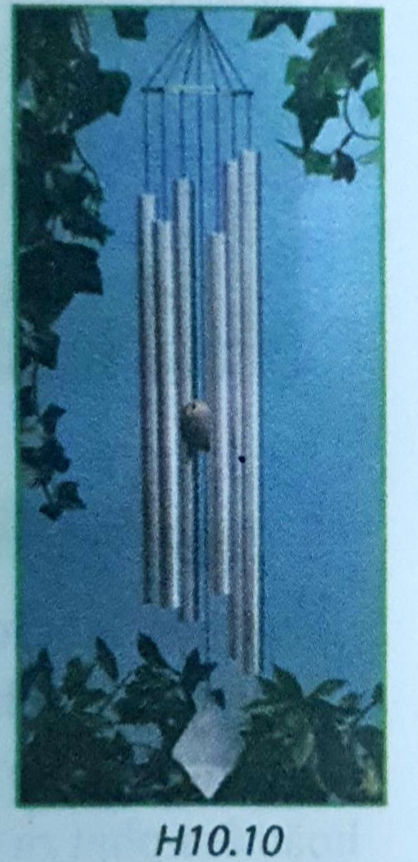
III. Vận dụng
HĐ 5 : . . .
Khi bay con muỗi phát ra âm bổng nhất vì có tần số lớn nhất, con ruồi phát ra âm trầm nhất vì có tần số lớn nhỏ nhất
HĐ 6 : . . .
Thanh ngắn phát ra âm bổng
Thanh dài phát ra âm trầm

Slide 12
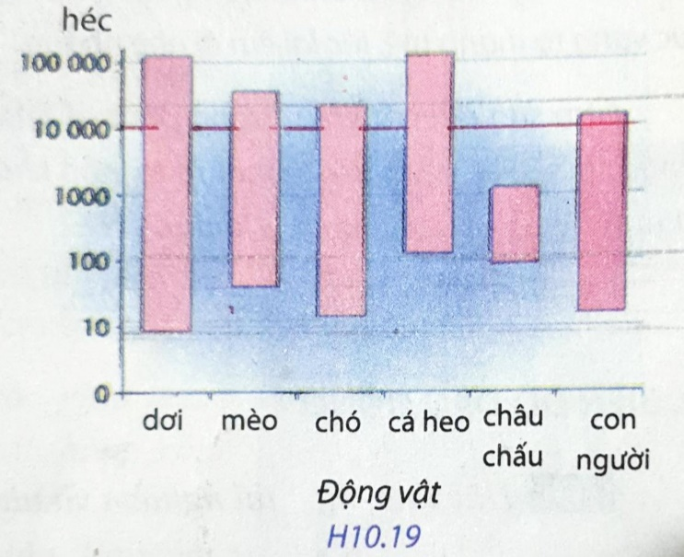
*Thế giới quanh ta
-Những âm có tần số dưới 20Hz gọi là hạ âm
-Những âm có tần số lớn hơn 20000Hz gọi là siêu âm
-Tai người có thể nghe
được những âm có tần số
trong khoảng từ 20Hz đến
20 000Hz
*Những con vật nghe được hạ âm : dơi, sứa biển
*Những con vật nghe được siêu âm : dơi, cá heo, chó, mèo

Slide 13
CỦNG CỐ KIẾN THỨC
Câu 1: Tần số dao động là gì? Đơn vị tần số dao động.
Số dao động trong 1 giây được gọi là tần số
Đơn vị : héc ; kí hiệu : Hz
Câu 2: Độ cao của âm phụ thuộc vào tần số dao động như thế nào ?
Âm phát ra càng cao (càng bổng )khi tần số dao động càng lớn
Âm phát ra càng thấp (càng trầm) khi tần số dao động càng nhỏ
Câu 3: Hai âm có tần số 250 Hz và 750 Hz, ta nghe được âm nào trầm hơn, bổng hơn ?

Slide 14
Âm có tần số 250Hz nghe trầm hơn, âm có tần số 750Hz nghe trầm hơn
Câu 4: Những âm có tần số dưới 20Hz gọi là gì? Những âm có tần số trên 20 000Hz gọi là gì ?
-Những âm có tần số dưới 20Hz gọi là hạ âm
-Những âm có tần số lớn hơn 20000Hz gọi là siêu âm
Câu 5: Tai người có thể nghe được những âm có tần số trong khoảng bao nhiêu?
Tai người có thể nghe được những âm có tần số trong khoảng từ 20Hz đến 20 000Hz

Slide 15
HƯỚNG DẪN VỀ NHÀ
1/Bài vừa học
-Học thuộc bài phần in đậm
-Làm bài tập trong cuốn tài liệu
-Xem thêm phần thế giới quanh ta
2/Bài sắp học
Chủ đề 11 : Độ to của âm

